Slide 1
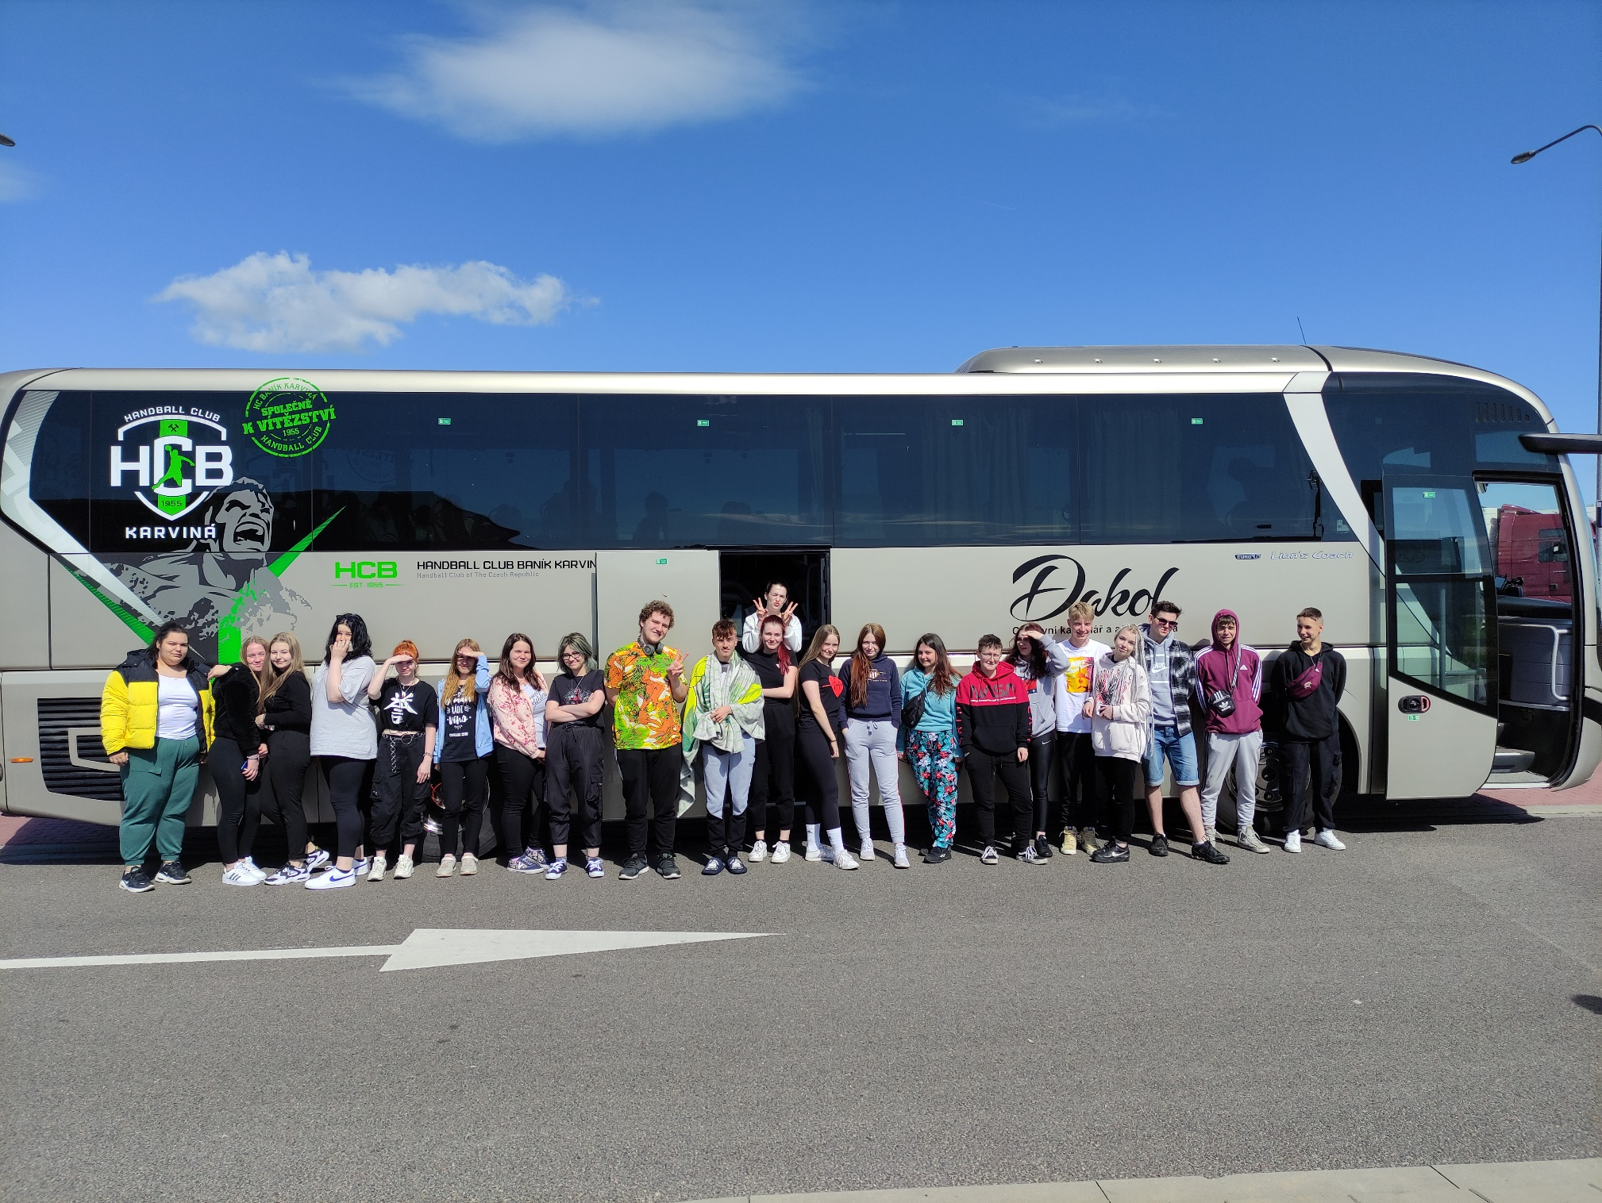
Erasmus +
Lotyšsko 2022

Slide 2
Erasmus+ 2021 Mobilita žáků SOU DAKOL - Soulad duše, těla a přírody
Střední odborné učiliště s.r.o. získalo grantovou podporu na realizaci projektu Erasmus+ 2021.
Reg. č: 2021-1-CZ01-KA122-VET-000016635
Název projektu: Mobilita žáků SOU DAKOL - Soulad duše, těla a přírody

Slide 3
Záměrem projektu bylo vycestovat se skupinou 30 žáků oborů Kuchař - číšník a Rekondiční a sportovní masér do Lotyšska, do Rigy, aby poznali místní kulturu, zvyky, a získali, především s ohledem na oborové zaměření žáků, kompetence v oblasti dietetiky, výživy, zdravého stravování a enviromentu. Žáci docházeli do místních zařízení - rehabilitačních ústavů a restauračních zařízení na odbornou praxi a realizovali aktivity v souladu se stanovenými cíli projektu.
Do aktivit řadíme 1. Dietetiku, 2. Environmentální rozvoj, 3. Odborný anglický jazyk a 4. Inkluzi. V realizovaných aktivitách byli aktivně zapojeni žáci pod vedením mentorů z hostitelských zařízení a dohlíželi na ně naši doprovázející pedagogové. Žáci se seznámili s jednotlivými dietami pro stávající pacienty, podíleli na sestavování jídelních lístků dle typů diet a na přípravě pokrmů, jejich servírování a expedici. Dále byli seznámeni s hospodárným způsobem zpracování surovin a materiálů, s jejich ekologickou likvidací. Naučili se výše uvedené, prohloubili si tak teoretické znalosti z výuky a prakticky si vše vyzkoušeli.
Realizací projektu jsme chtěli dosáhnout: 1. aby žáci získali povědomí o environmentální udržitelnosti a důležitosti ekologického myšlení ve vztahu k sobě a okolí, aby samostatně pracovali, odborně a hospodárně zacházeli s potravinami a chápali důležitost ekologické likvidace odpadů nejen ve své zvolené profesi, 2. aby žáci poznali místní léčebně stravovací zvyklosti a standardy v místních rehabilitačních a restauračních zařízeních a byli schopni samostatné práce v oblasti navrhování jídelních lístků podle různých typů diet, v návaznosti na dietetiku jako součásti vyučovaného tématu, za 3. jsme chtěli posílit možnosti rovných příležitostí pro všechny žáky bez rozdílu a přirozené začlenění žáků v rámci inkluze, podpořit jejich motivaci ke studiu tak, aby pochopili svoji důležitost a postavení ve společnosti. V neposlední řadě 4. žáci na stáži posílili své kompetence v odborném anglickém jazyce. Přidanou hodnotou bylo poznání dané země z hlediska kulturních, historických, gastronomických a jiných odlišností. Všechny tyto nabyté vědomosti a dovednosti jsme přenesli a zakomponovali do stávající výuky tak, aby byly ku prospěchu všem ostatním žákům daných oborů.

Slide 4
Riga – práce v hotelu Bellevue Park Hotel Riga

Slide 5
Děvčata krájela zeleninu, pomáhala s přípravou jednotlivých chodů, podílela se na tvorbě dietních jídelníčků.

Slide 6
Zde probíhá předběžná příprava večerního rautu.

Slide 7
Správný plating je důležitý při servírování jakéhokoli chodu ☺

Slide 8
Příprava složitých snídaní, předkrmů, zákusků. Zde žákyně Petra při obsluze u snídaní.

Slide 9
Předběžná příprava mořských ryb a živočichů.

Slide 10
Snídaně formou bufetu ve čtyřhvězdičkovém hotelu v Rize.

Slide 11
Jedna z restaurací, ve kterých probíhala mobilita.

Slide 12
Další pobočka restaurace.

Slide 13
Hlavní náplní naší práce bylo krájení ☺

Slide 15
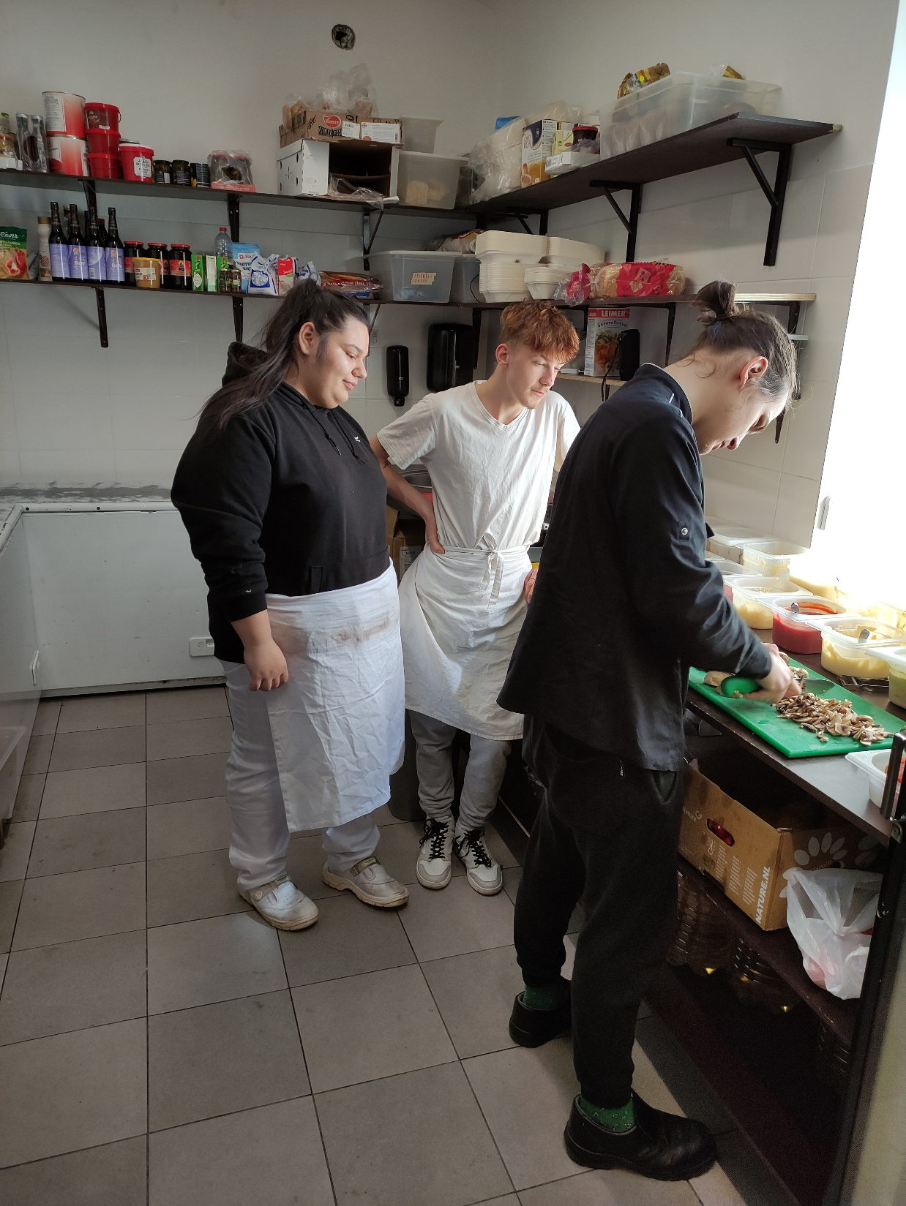

Slide 16
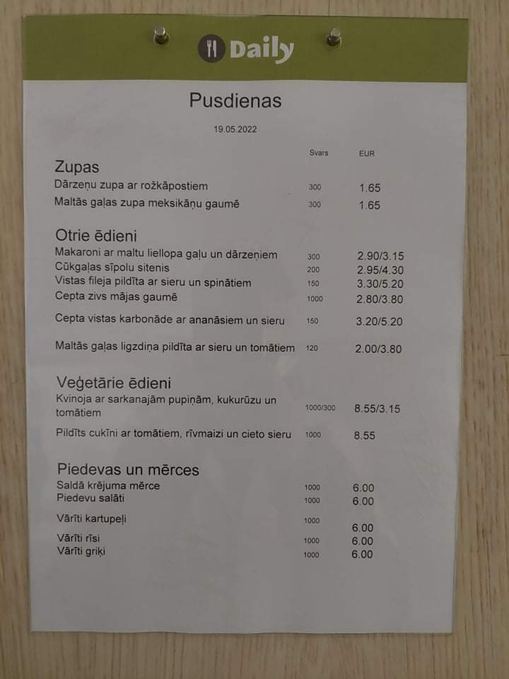
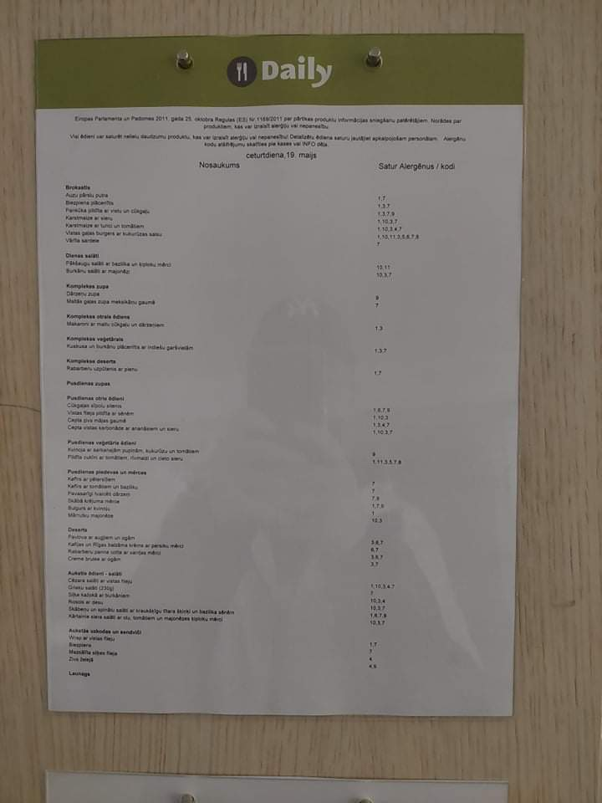
Ukázka dietního jídelního lístku

Slide 17
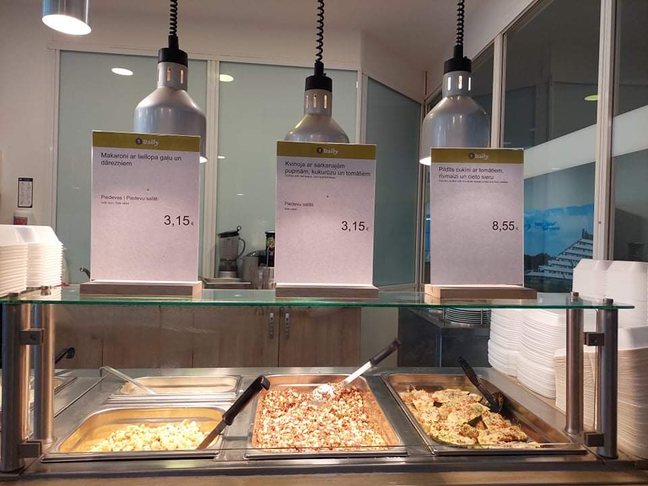
Na dalších fotografiích prezentujeme ukázku dietních jídel jednoho z rehabilitačních center, kde naši žáci pracovali

Slide 18
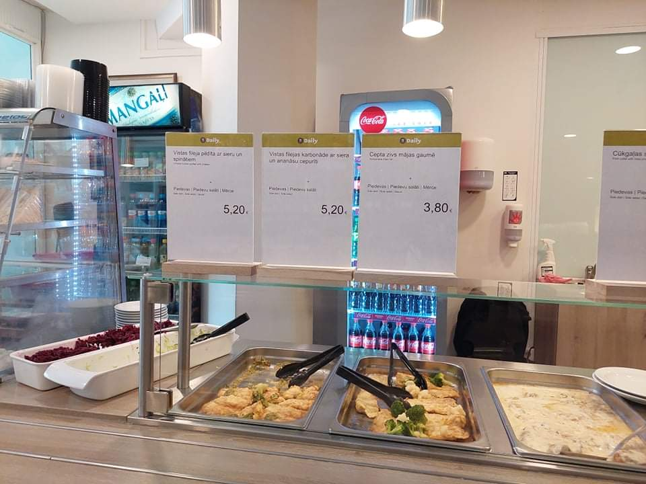

Slide 19
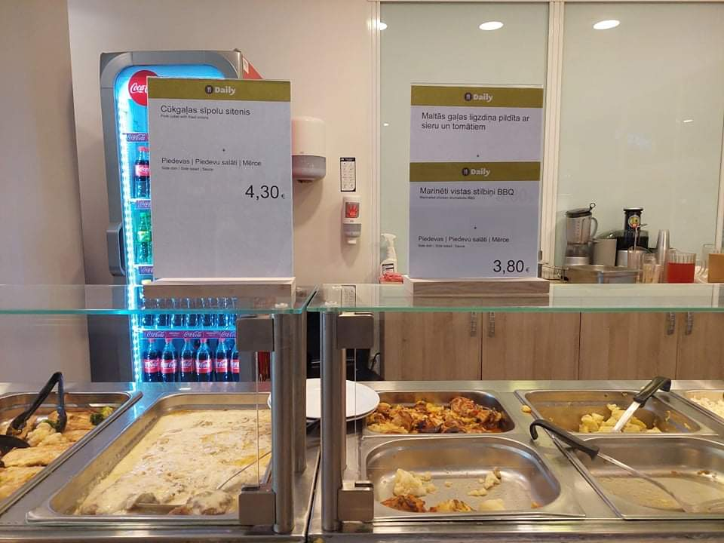

Slide 20
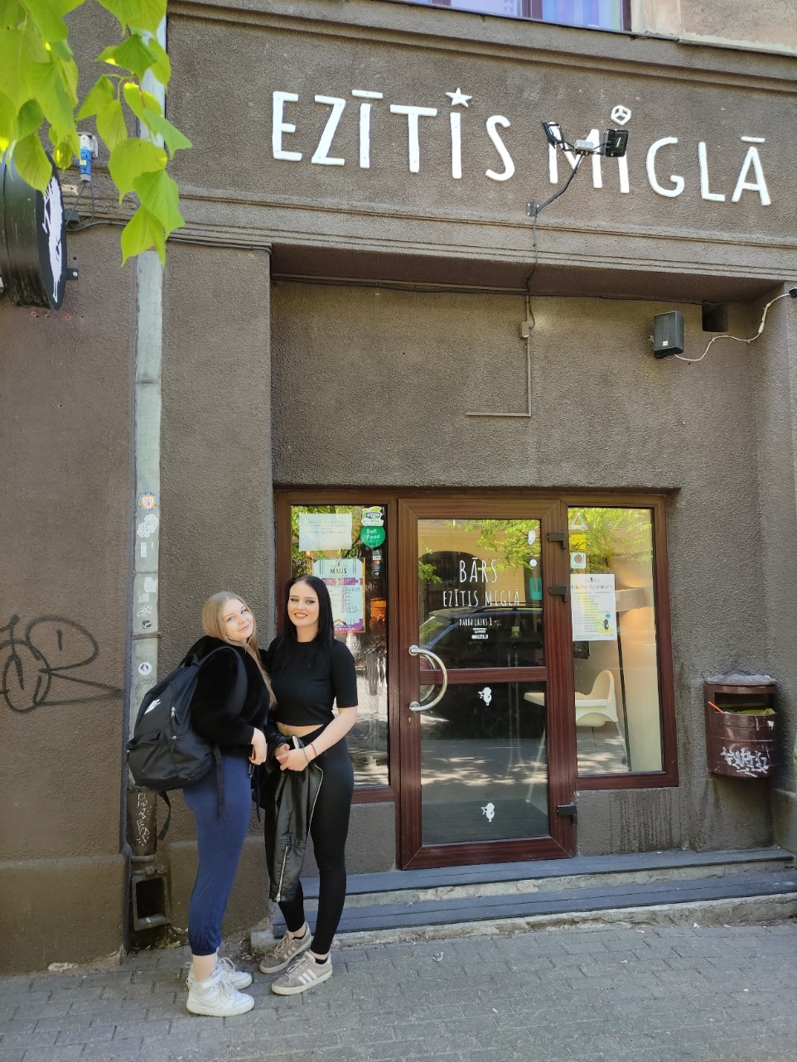
Jedna z poboček řetězce restaurací a naše dvě žákyně při výkonu své praxe

Slide 21
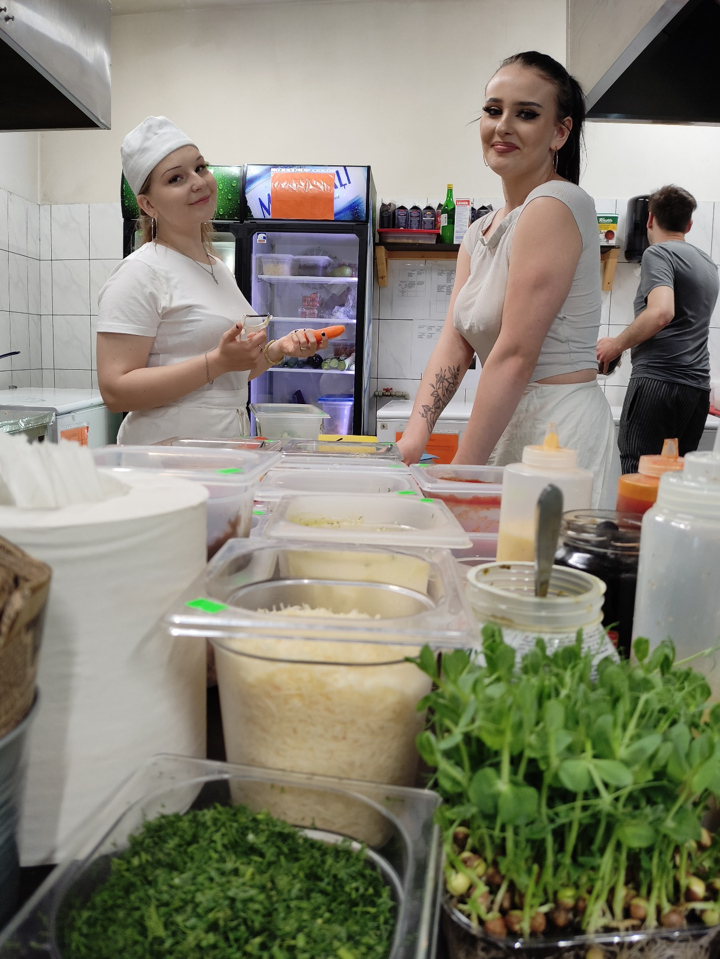

Slide 22
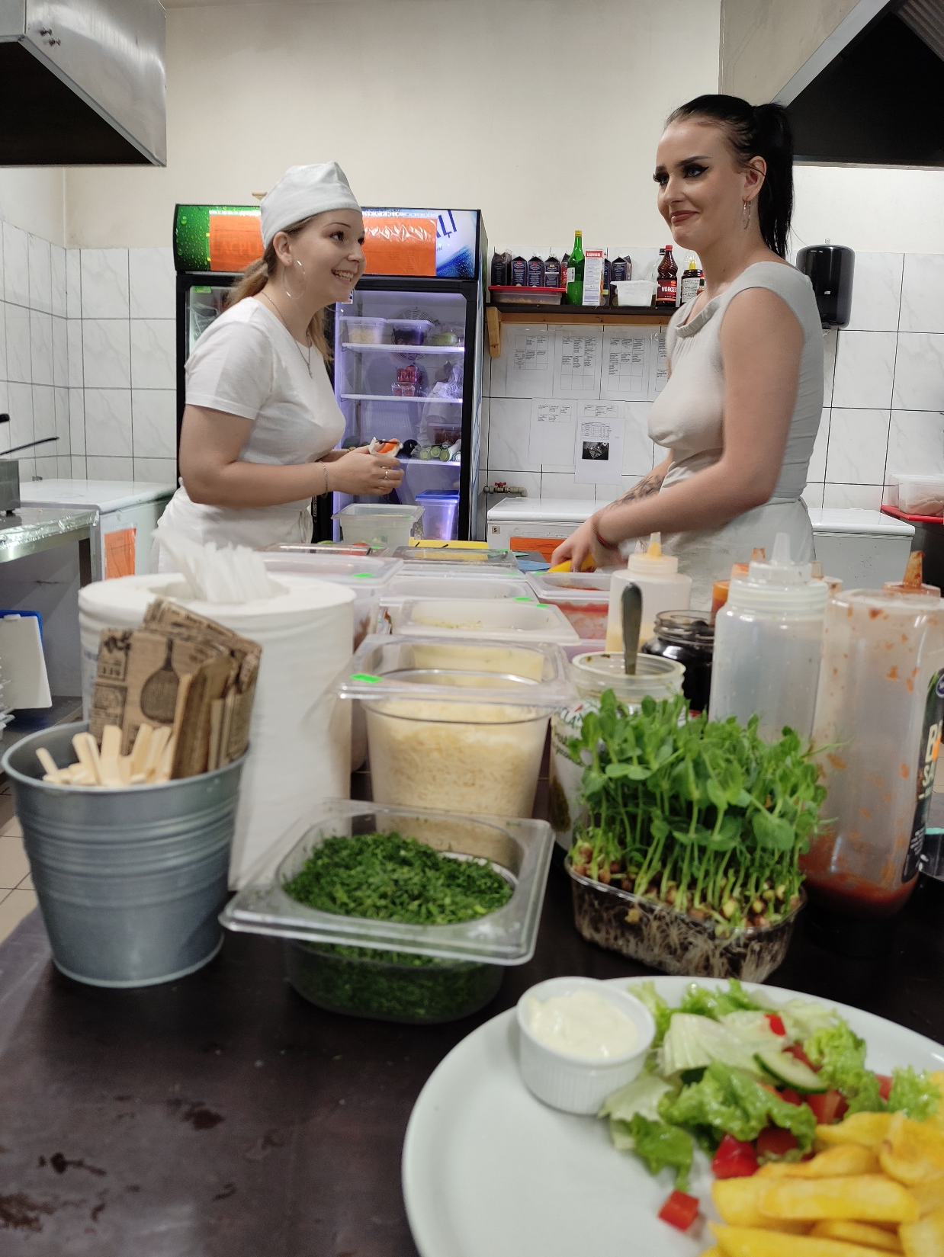

Slide 23
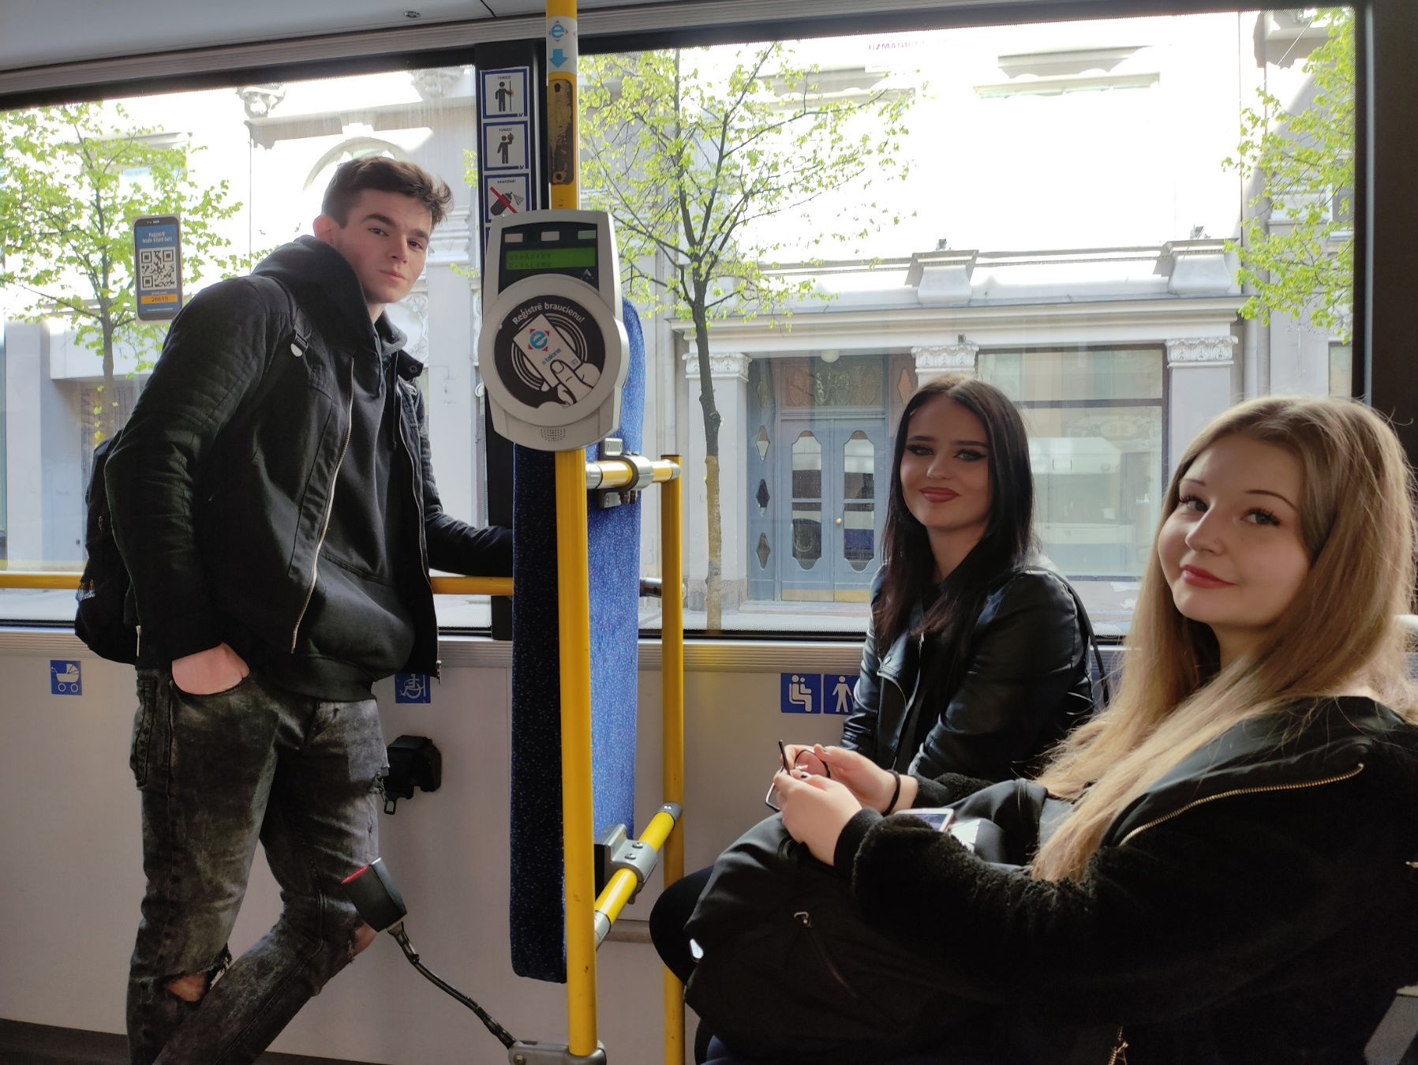
Cesta do práce rušnou hromadnou dopravou v Rize

Slide 24
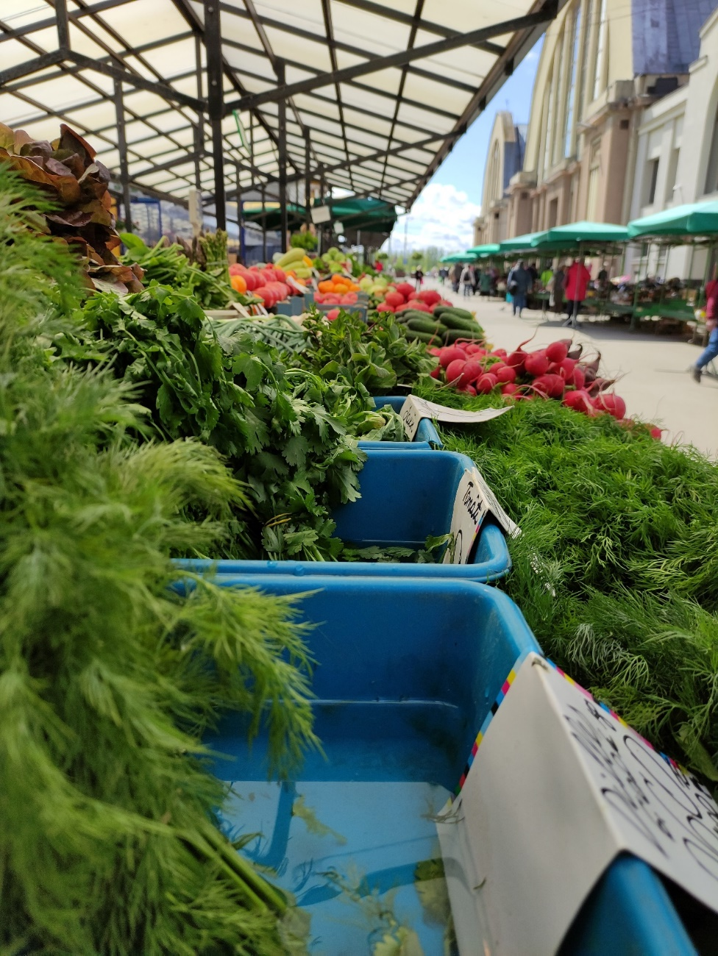
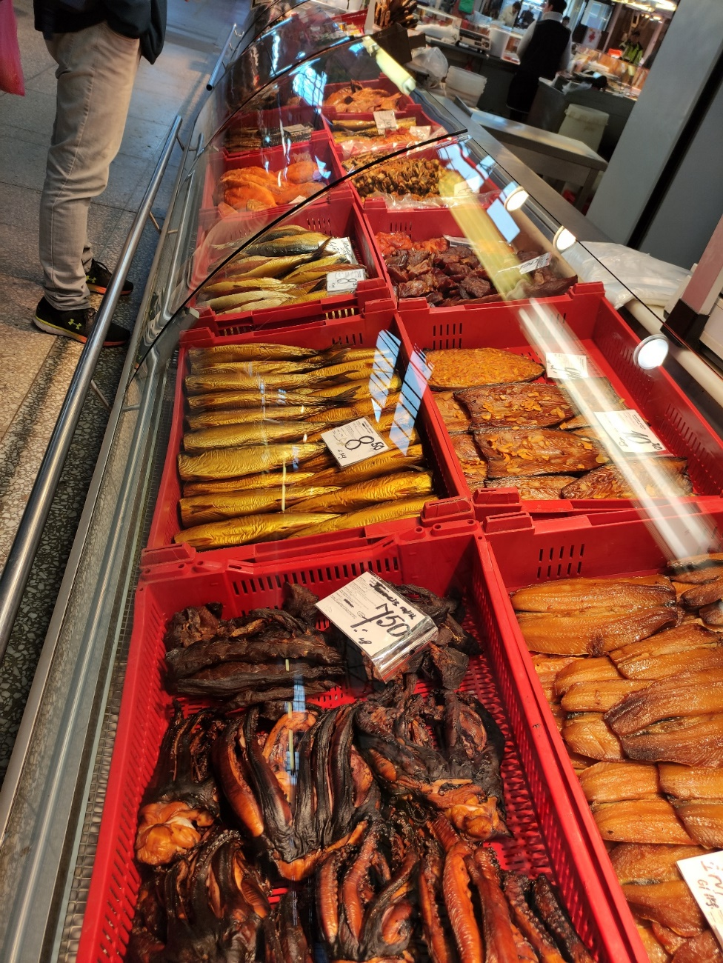
Central market – největší tržiště nejen s potravinami v Rize

Slide 25
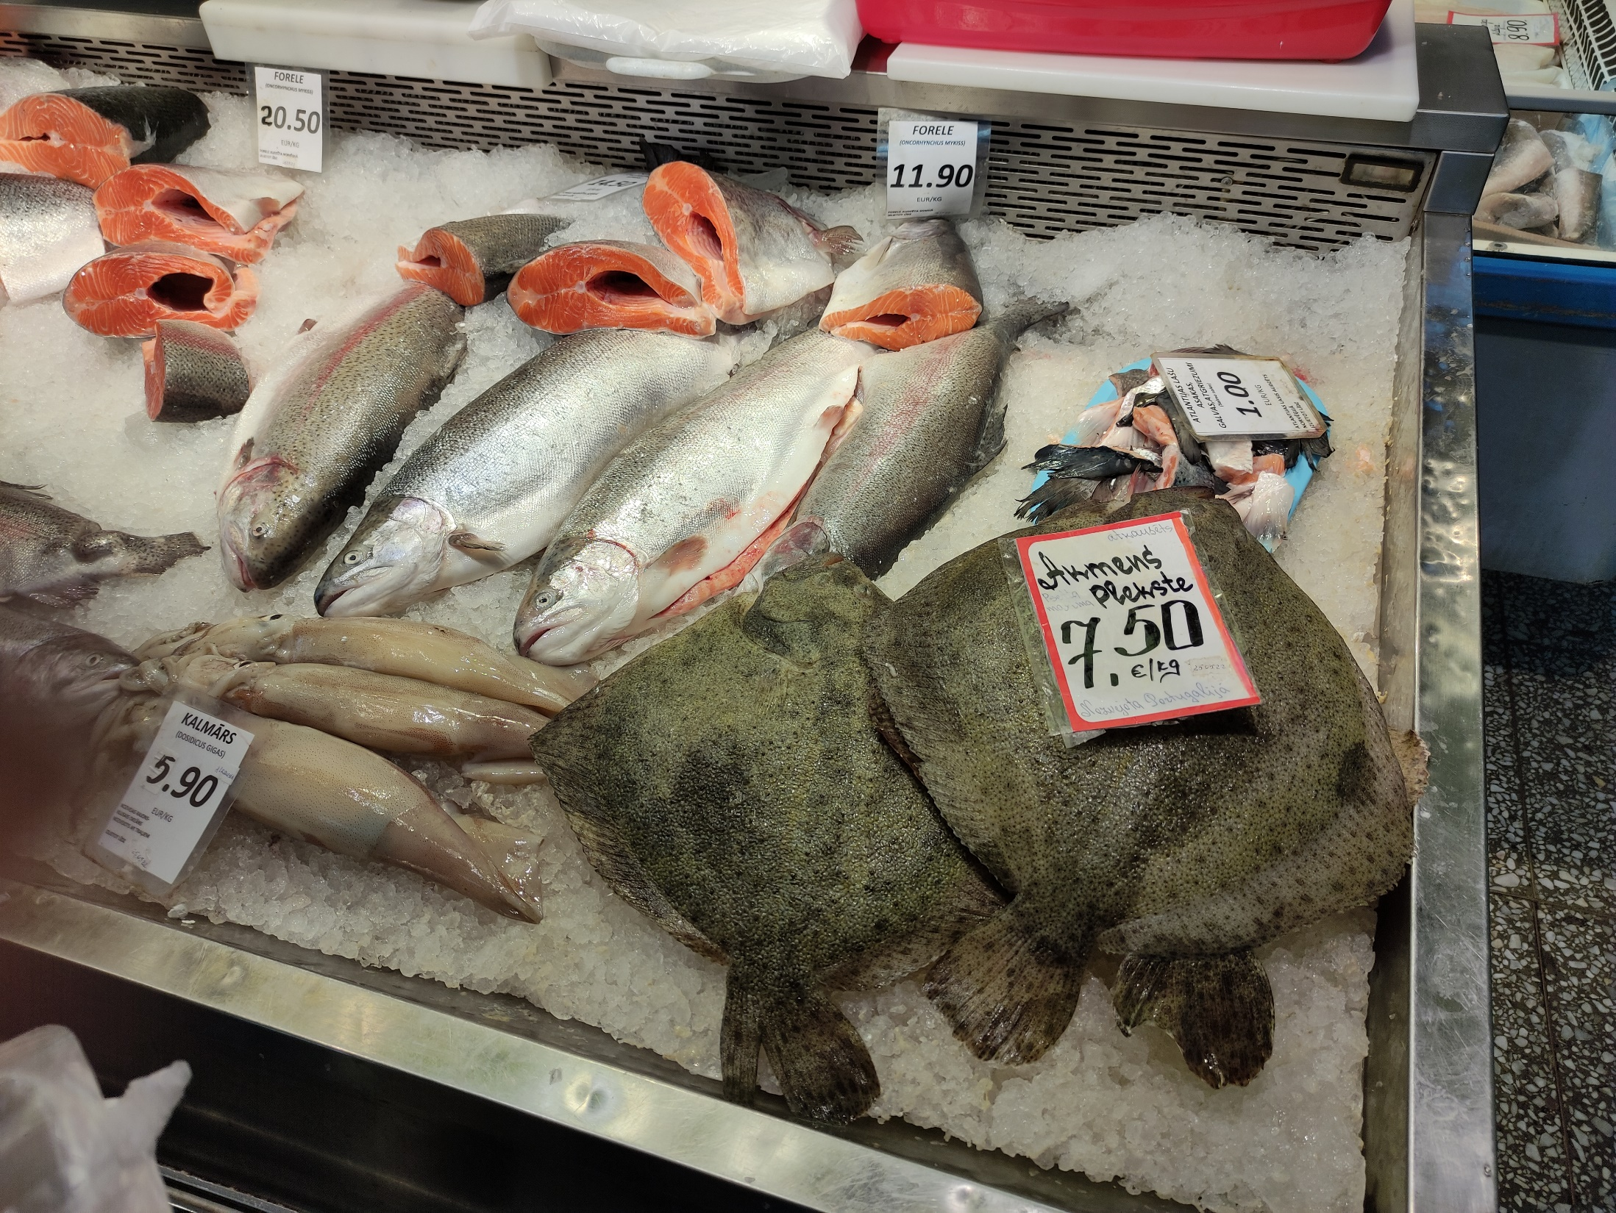

Slide 26
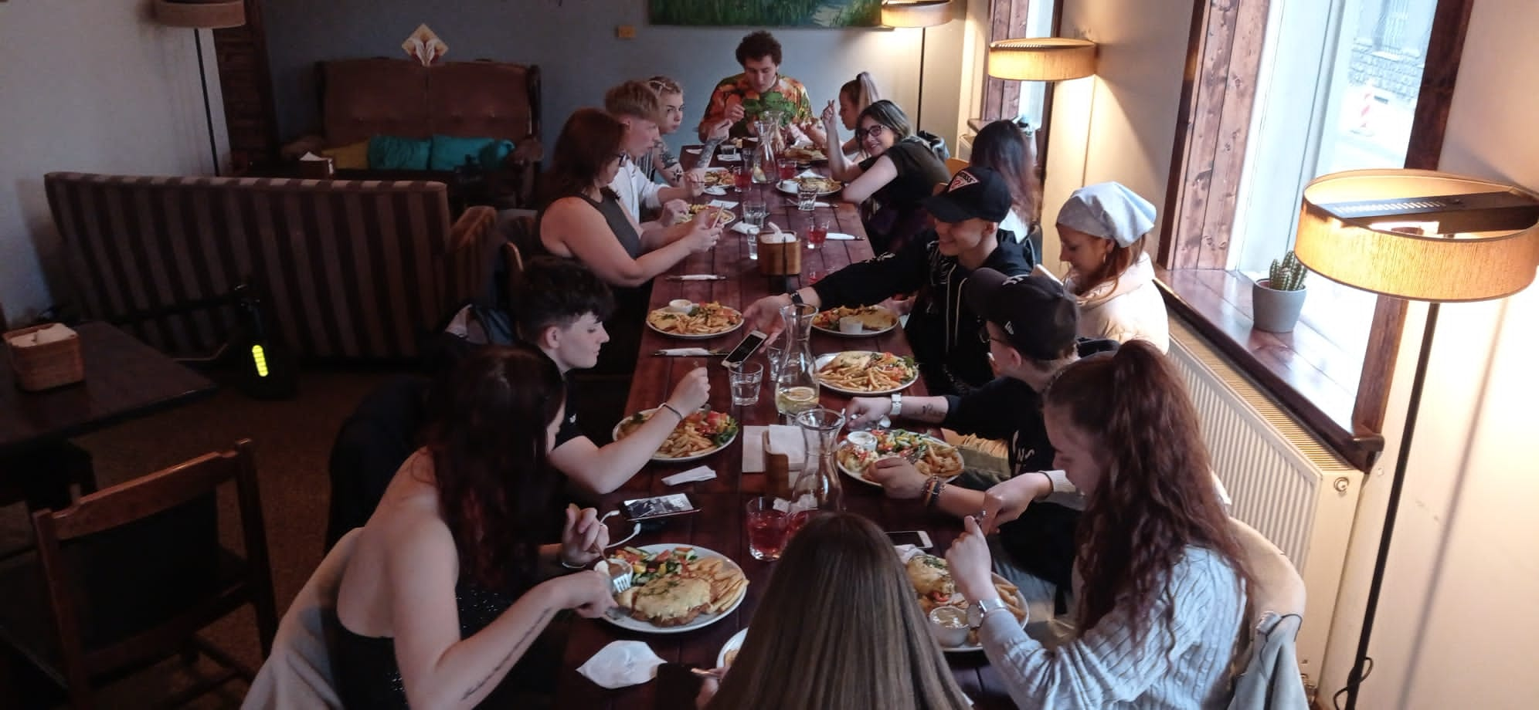
Společná večeře

Slide 27
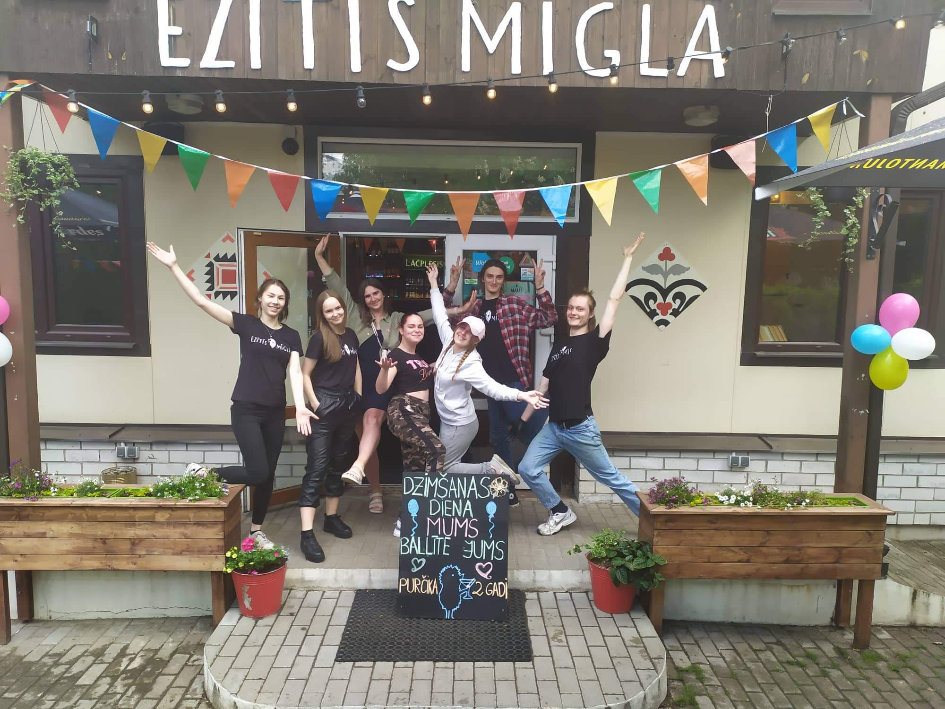
Rozloučení našich žákyň se zaměstnanci restaurace Ezitis Migla

Slide 28
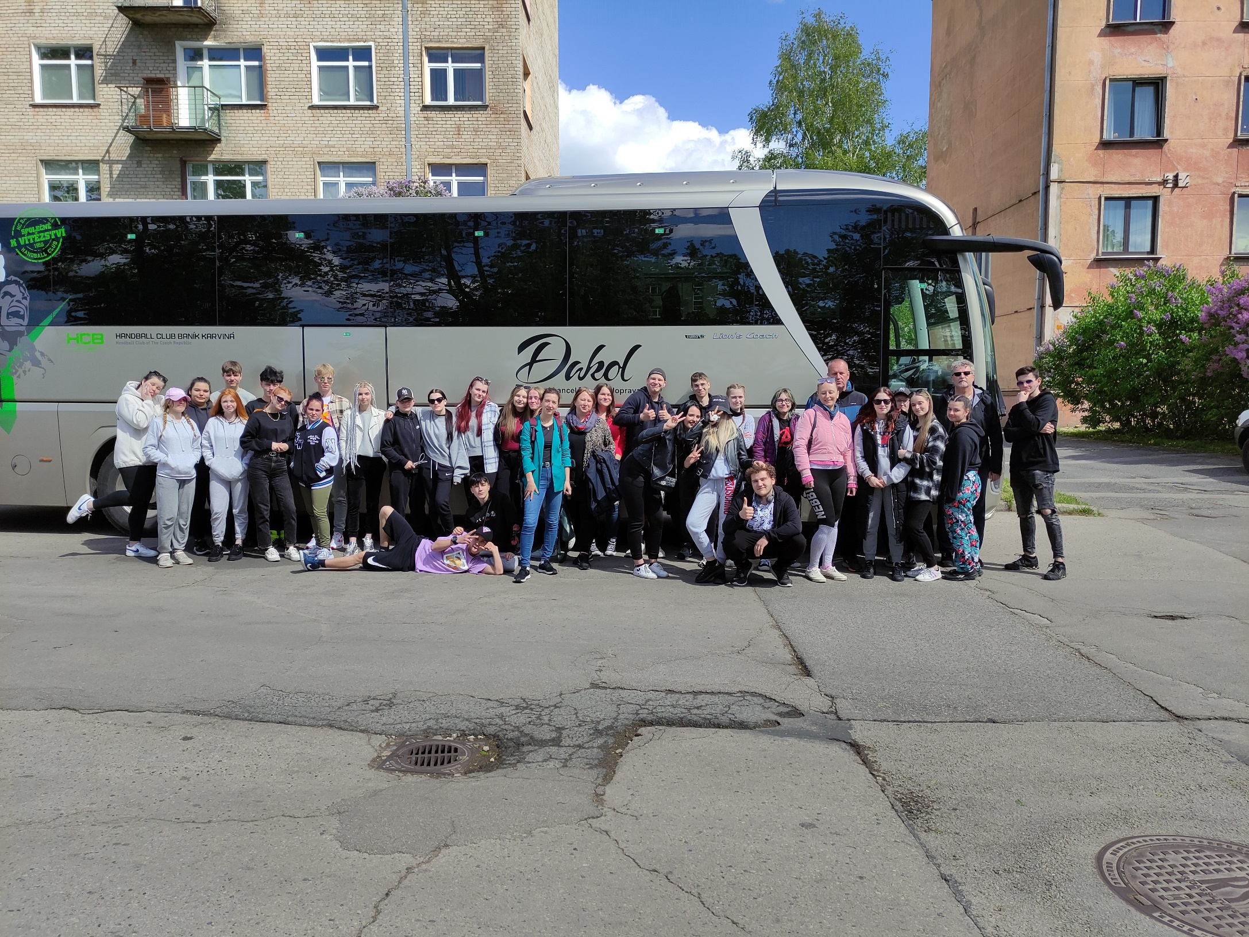
Zase někdy nahledanou!

